Slide 1
ΙΠΣΦ
Ετήσια Συνάντηση 2024 -
Απολογισμός στη μέση της θητείας του Διευθυντή
Χρήστος Μάρκου
8/4/2025

Slide 2

Προσωπικό
Researchers
Μ. Αξιώτης – Προαγωγή στην Β’ Βαθμίδα (2023)
Ι. Καζάς – Προαγωγή στην Β’ Βαθμίδα ΕΛΕ (2024)
Μ. Ανδριάνης, Χ. Μπαγατέλας ΙΔΑΧ μέσω ΑΣΕΠ (2023)
Δ. Λουκάς – Συνταξιοδοτήθηκε στις 31/12/2023
Μ. Αξενίδης, Δ. Μπονάτσος – Συνταξιοδοτήθηκαν στις 31/12/2024
Σ. Χαρισόπουλος – Παραιτήθηκε τον 10/2024
1 νέα πρόσληψη Γ’ Βαθμίδα – Θεωρητική ΦΥΕ (G. Bevillaqua)
2 θέσεις υπό προκήρυξη (1 ΕΛΕ Γ’ Βαθμίδα – εκπαίδευση και 1 ΕΡΕ Γ’ Βαθμίδα στη Θεωρητική Φυσική)
Ε. Δρακοπούλου – Υπό εξέλιξη η προαγωγή της στην Β’ Βαθμίδα

Slide 3
Προσωπικό
 | Researchers | Admin + Technical | Post Docs | Non PhD contracts
2018 | 19 | 8 | 10 | 6
2019 | 19 | 9 | 11 | 8
2020 | 17 | 9 | 8 | 6
2021 | 17 | 9 | 10 | 8
2022 | 18 | 9 | 8 | 11
2023 | 18 | 11 | 8 | 8
2024 | 17 | 11 | 8 | 9
2025 | 14 + 1 + 2 | 11 | 4 | 6

Slide 4
Χρηματοδοτήσεις
Διαχειριστικό ΙΠΣΦ
    Έσοδα
    2019 14585
    2020 0
    2021 0
    2022 0
    2023 5105
    2024 21188 (10.000 από Κέντρο, 4.200 από εσωτερικά
    έργα υπολοίπων, 6.988 από 2.5%)
    Υπόλοιπο@7/4/2025 16688 ευρώ
ΟΡΑΣΥ Ολοκληρώθηκε το 2024 με μοναδικό έξοδο το 2024 την αμοιβή του δικτυακού υπεύθυνου.
    2.5% παρακράτηση υπέρ του έργου υποστήριξης ΙΠΣΦ
To 2025 θα υπάρξει ενίσχυση από το ΕΚΕΦΕ Δ προς το διαχειριστικό του ΙΠΣΦ με 30.000 ευρώ.

Slide 5
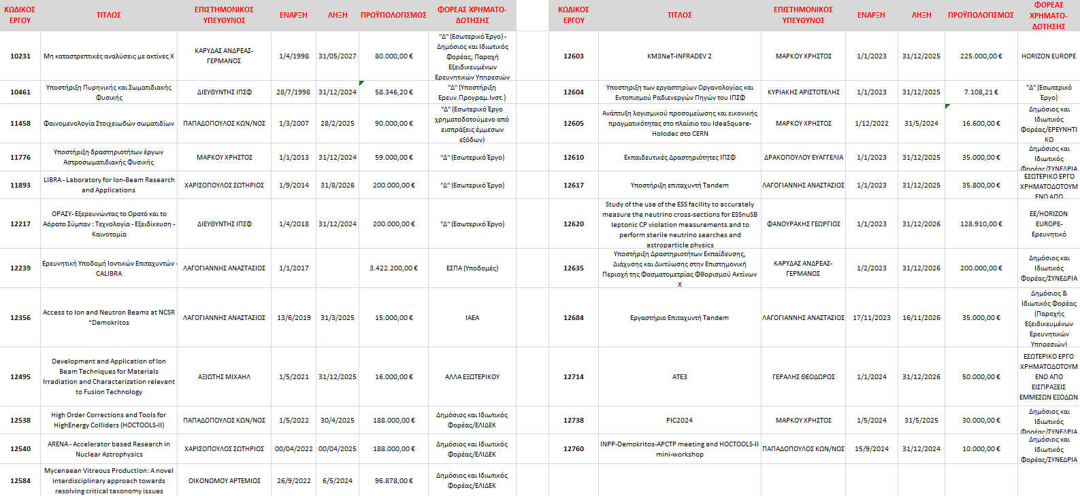
Χρηματοδοτήσεις

Slide 6
Συνεργασίες
Δύο σημαντικές συμφωνίες υπογράφηκαν
Asia Pacific Center for Theoretical Physics in Pohang, South Korea
MoU για ερευνητική συνεργασία, οργάνωση συνεδρίων/workshops,
ανταλλαγές ερευνητών/φοιτητών.
FERMILAB MoU συνεργασίας ανάμεσα σε Δημόκριτο και FERMILAB σε
πειραματική/θεωρητική Φυσική, Αrtificial Intelligence, Quantum technologies,
με υποστήριξη φοιτητών, ερευνητών. Ιδιαίτερο ενδιαφέρον από το
Υπουργείο Εξωτερικών.
Μουσείο Μπενάκη MoU υπό δημιουργία.

Slide 7
Συνεργασίες
Το ΙΠΣΦ / ΕΚΕΦΕ «Δημόκριτος» διαδραματίζει κομβικό ρόλο στην δημιουργία 2 διεθνών δομών
την νομική οντότητα AISBL (διεθνής μη κερδοσκοπική εταιρεία ) του KM3NeT με έδρα το Βέλγιο
εξασφαλίσαμε την πολιτική υποστήριξη του Υπουργείου Ανάπτυξης μέσω της ΓΓΕΚ για την ένταξη του προγράμματος ESSnuSB στον οδικό χάρτη του ESFRI

Slide 8
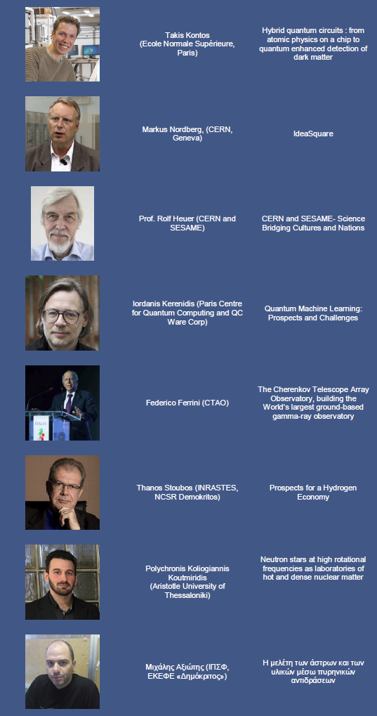
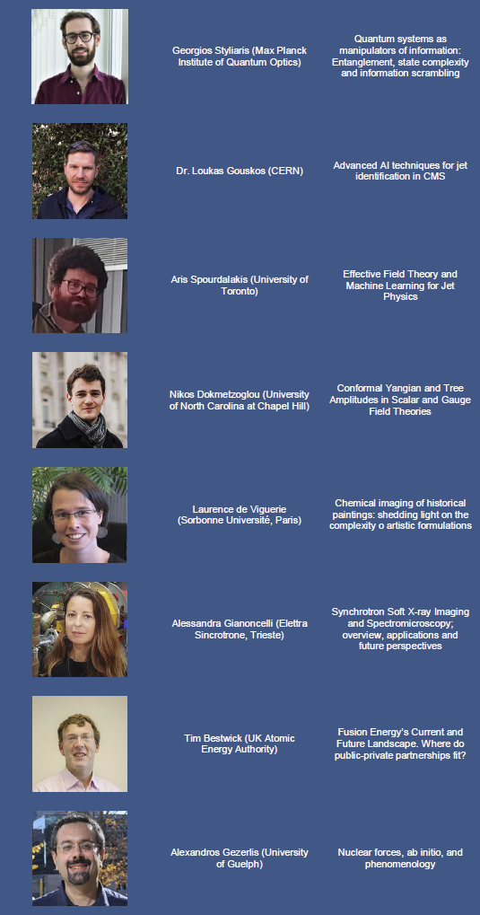
Εξωστρέφεια και προβολή του ΙΠΣΦ
2023
16 Colloquia/Seminars

Slide 9
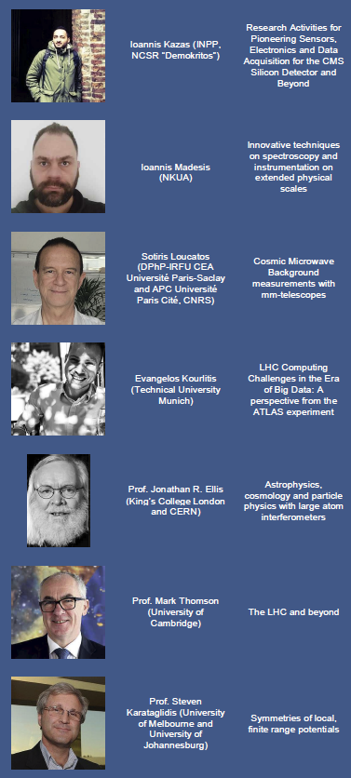
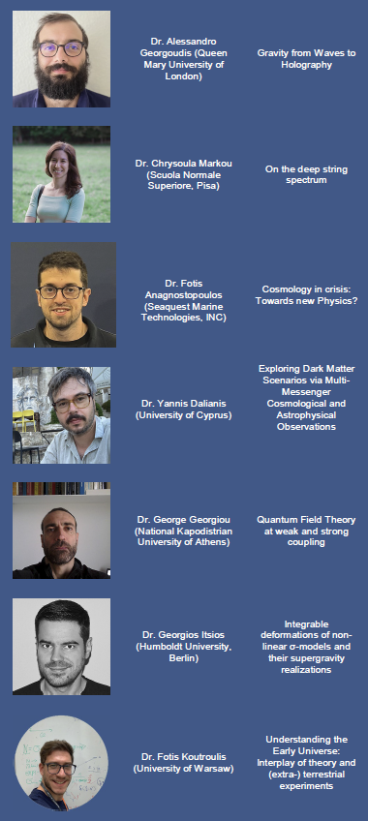
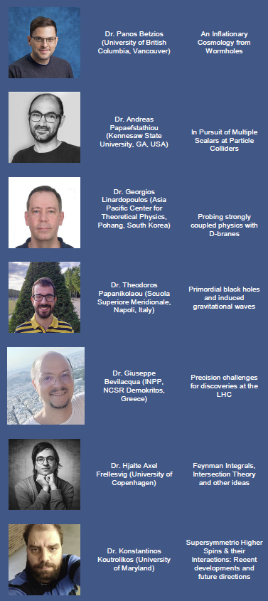
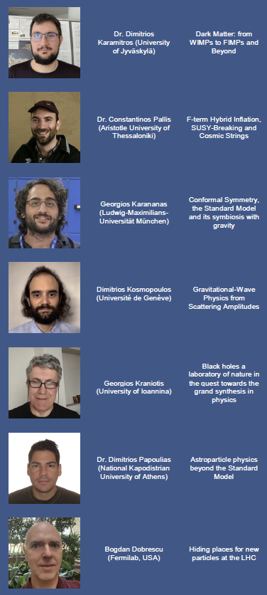
Εξωστρέφεια και προβολή του ΙΠΣΦ
2024
28 Colloquia/Seminars

Slide 10
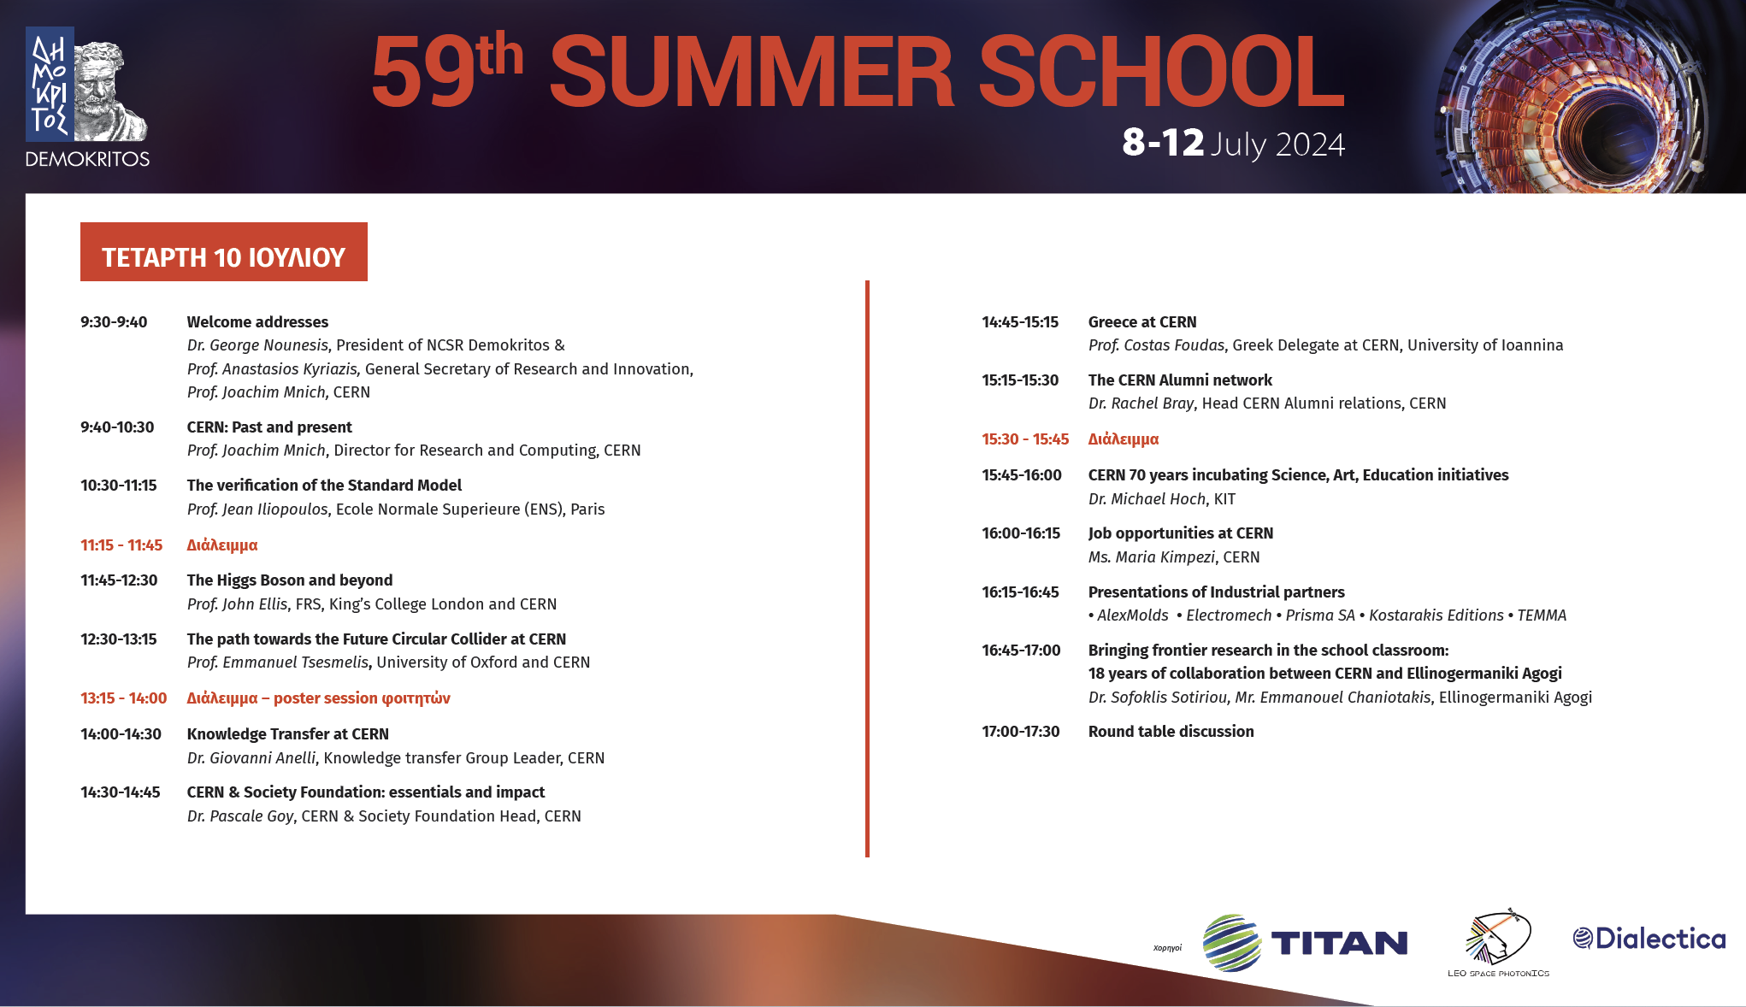
70 χρόνια CERN

Slide 11
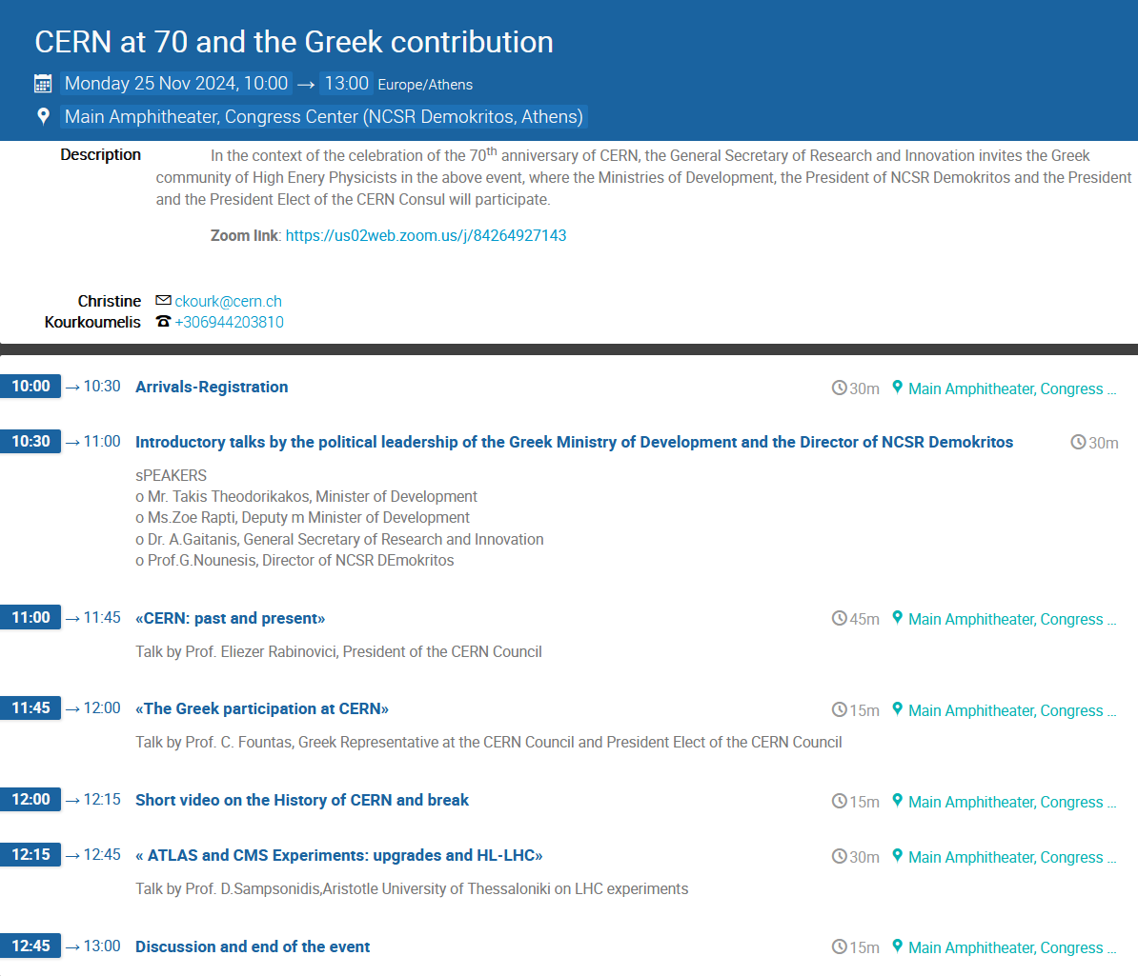
70 χρόνια CERN

Slide 12
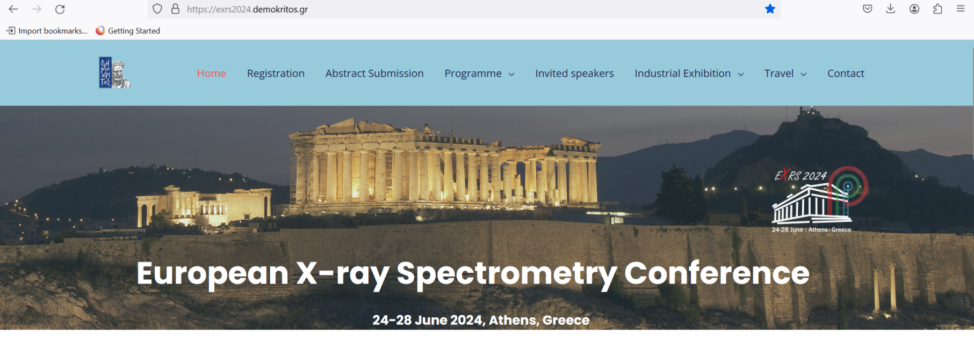
Διεθνή Συνέδρια και Workshops
European X-Ray Spectrometry Conference EXRS 2024, 24-28/6/2024, Ζάππειο
Θερμά συγχαρητήρια στον Ανδρέα Καρύδα και την ομάδα του!!

Slide 13
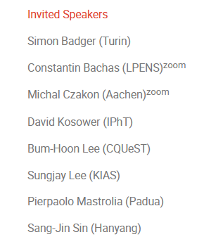
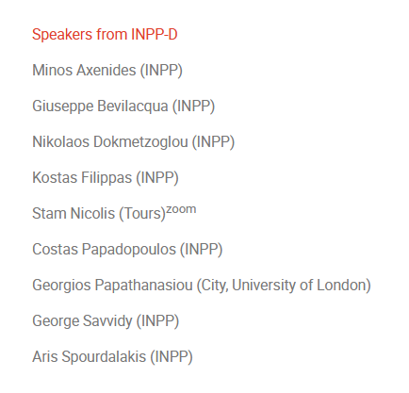
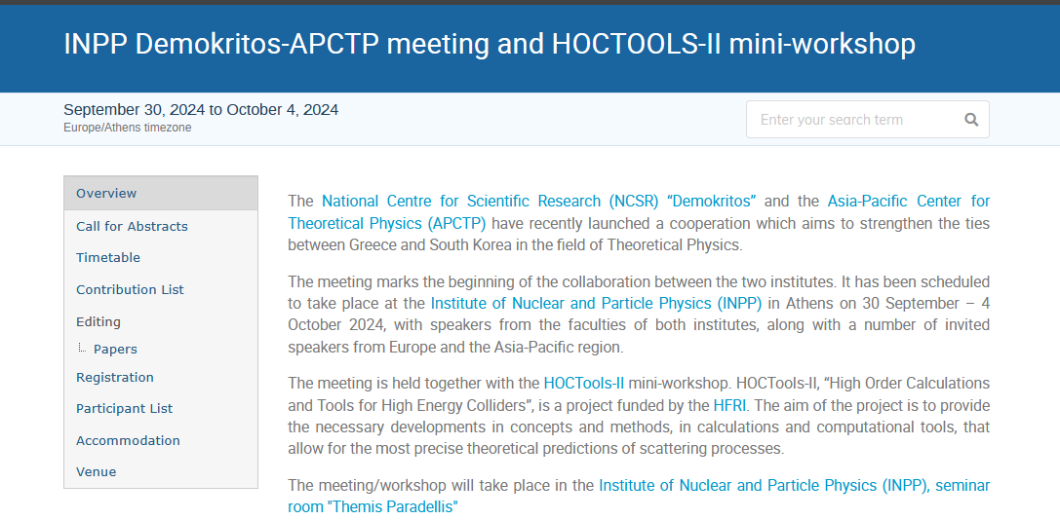
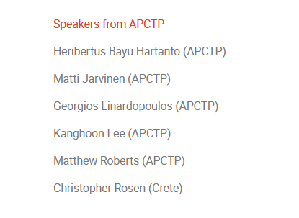
Διεθνή Συνέδρια και Workshops
Το πρώτο INPP-APCTP meeting οργανώθηκε στο Ινστιτούτο το Φθινόπωρο 2024

Slide 14
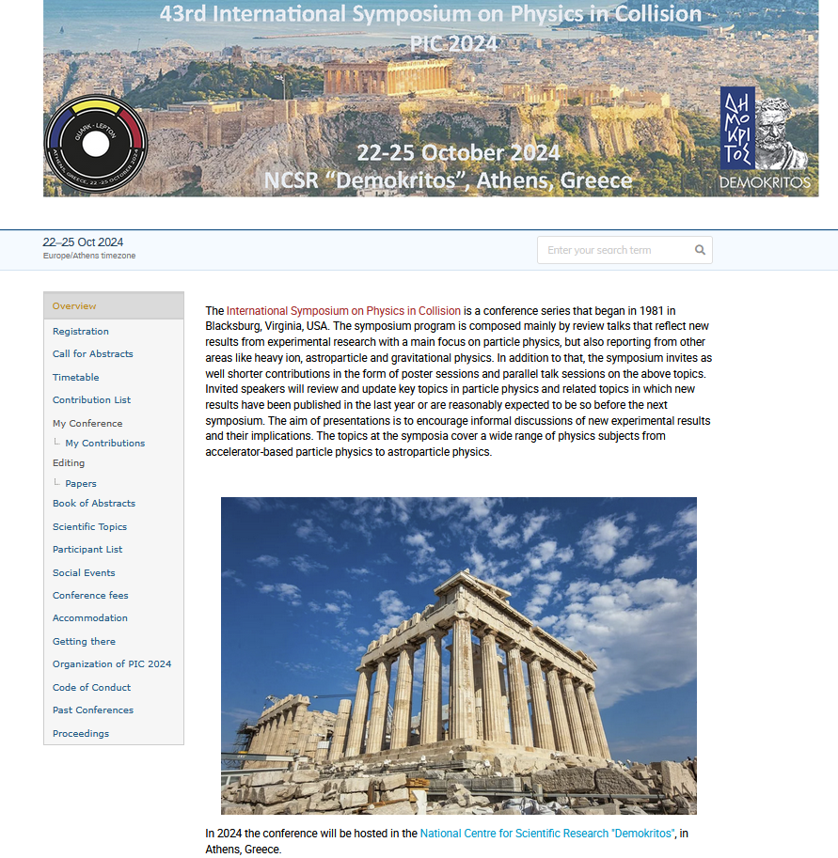
Διεθνή Συνέδρια και Workshops
Το συνέδριο Physics in Collision 2024 οργανώθηκε τον Οκτώβρη του 2024 στο Συνεδριακό κέντρο του ΕΚΕΦΕ Δημόκριτος.

Slide 15
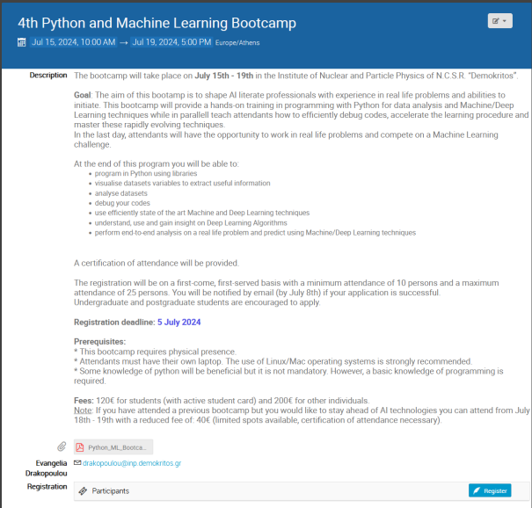
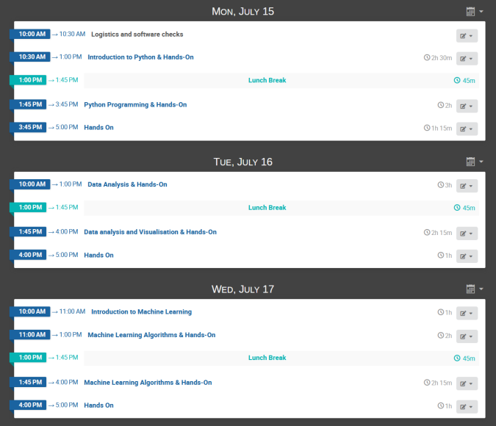
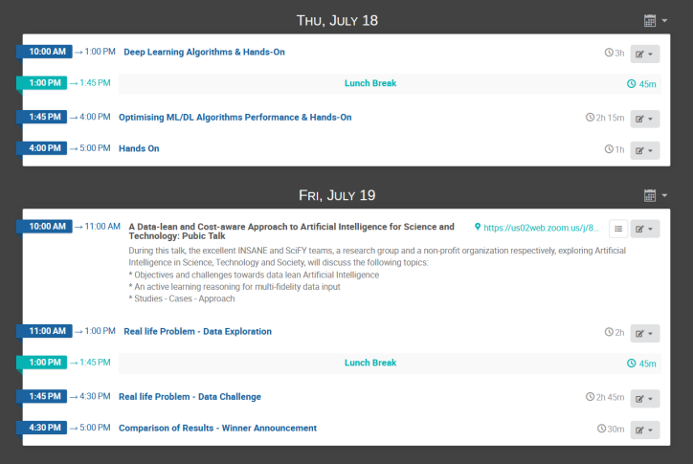
Python & ML Bootcamp
Μετά την πρώτη και εξαιρετικά επιτυχημένη διεξαγωγή του 1^{ου} Python & Machine learning bootcamp (2022) η Ε. Δρακοπούλου συνέχισε την διοργάνωση του με δύο
bootcamps το 2023 και ένα το 2024.

Slide 16
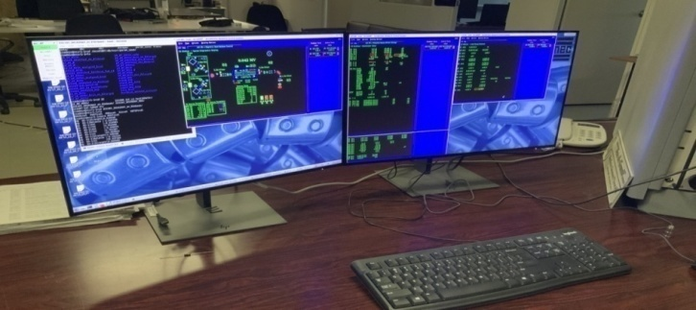
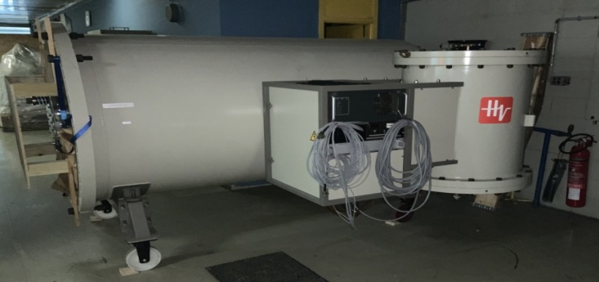
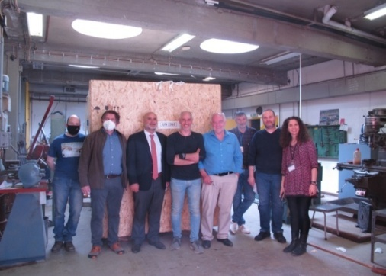
CALIBRA
Το πρόγραμμα πήρε παράταση μέχρι το τέλος του 2025 για την ολοκλήρωση της εγκατάστασης του AMS και της δημιουργίας της θωράκισης για το κυκλοτρόνιο, ενώ εκκρεμεί η λειτουργία της PAC.

Slide 17
Κτηριακές (και άλλες) παρεμβάσεις
Εκτεταμένες αλλαγές στο κτήριο του Ινστιτούτου
  μετεγκατάσταση του εργαστηρίου XRF
  προετοιμασία/υποστήριξη δαπέδου για την υποδοχή του AMS
  νέοι ηλεκτρολογικοί πίνακες για το AMS
  αντικατάσταση σωληνώσεων αποχέτευσης και απαγωγής όμβριων υδάτων
  νέα φωτιστικά LED στους εργαστηριακούς χώρους της TANDEM και στον 1^{ο} όροφο του κτηρίου
  εγκατάσταση ραφιών στο υπόγειο για την αποθήκευση υλικών εκπαιδευτικών προγραμμάτων
  αντικατάσταση αντλιών για το σύστημα ψύξης του επιταχυντή
  Αντικατάσταση του μη επισκευάσιμου συστήματος ψύξης του επιταχυντή TANDEM και του συμπιεστή για το σύστημα κλιματισμού
Ολοκληρώθηκε η εκποίηση της Δέλτα-Βερενίκης τον Δεκέμβριο του 2024, ενώ μεταφέρθηκαν στο ΕΚΕΦΕ «Δημόκριτος» για να αξιοποιηθούν οι μεταλλικοί οικίσκοι του κέντρου ελέγχου της Δ-Β. Σε εξέλιξη βρίσκεται η εκποίηση του σκάφους «Λυδία».

Slide 18
Υπουργείο Ανάπτυξης - ΓΓΕΚ
2 Συναντήσεις με την Ζωή Ράπτη (Υφυπουργό Ανάπτυξης για την έρευνα)
4 Συναντήσεις με τον Αναστάσιο Γαϊτάνη (ΓΓΕΚ) για τα προβλήματα του ΙΠΣΦ, θέματα χρηματοδοτήσεων, και τρόπους επίλυσης (?) τους. Σημαντικό θέμα ήταν το CERN και η συμμετοχή της χώρας στα επόμενα μεγάλα projects.
Εκκρεμεί συνάντηση με τον νέο Υφυπουργό Ανάπτυξης, κ. Καλαφάτη.

Slide 19

Ερευνητικές/διοικητικές δραστηριότητες
Mέλος του KM3NeT,
• Chairman του Institution Board μέχρι τον Οκτώβρη 2020 (2 θητείες),
• Από 1/2021 μέχρι σήμερα, μέλος του Management Team του KM3NeT,
• Μέλος του Resources Review Board,
• Chair του Conference Committee και μέλος του Publication committee,
• ΕΥ του ΙSEO χρηματοδοτούμενο από το ΠΕΠ Πελοποννήσου 2014-2020 (ολοκληρώθηκε τον 12/2023)
• EY του ΚΜ3ΝeT – INFRADEV 2.0.
Μέλος του HYPER-K,
Μέλος του Institution Board
Chair του Authorship committee

Slide 20
Ερευνητικές/διοικητικές δραστηριότητες
Πρόεδρος του ΤΕΣ Θετικών Επιστημών και Μαθηματικών του ΕΣΕΤΕΚ (από το 2020)
Μέλος του ΠΣΕΚ Πελοποννήσου από 12/2022 με τετραετή θητεία.
Από τον Ιούλιο 2024 είμαι Αντιπρόεδρος του ΕΚΕΦΕ «Δημόκριτος»
Από τον Φεβρουάριο του 2025 είμαι ο Επιστημονικός Εκπρόσωπος της Ελλάδας στο CERN Council.

Slide 21
Προκλήσεις - Προβλήματα
Προσωπικό
Χρηματοδοτήσεις
Μέσο (μάκρο)-πρόθεσμο ερευνητικό πρόγραμμα

Slide 22
Προσωπικό
Απαραίτητη σοβαρή και σε βάθος συζήτηση για την «επόμενη μέρα» του ΙΠΣΦ.
Χρειαζόμαστε άμεσα 2-3 νέες θέσεις ερευνητικού προσωπικού.
Εμβληματικές δραστηριότητες που θα υποστηρίξουν τις ανάγκες που υπάρχουν.
Επαρκής χρηματοδότηση που θα λειτουργήσει ως μηχανισμός υποστήριξης νέων επιστημόνων.
Υποστήριξη μεγαλύτερου αριθμού υποψηφίων διδακτόρων.

Slide 23
Χρηματοδοτήσεις
Η μη-ανταγωνιστική κρατική υποστήριξη είναι και μάλλον θα παραμείνει σε μηδενικά επίπεδα, τουλάχιστον για το ορατό μέλλον.
Χρειαζόμαστε αλλαγή κουλτούρας
  Horizon Europe
  Digital Europe
  EDF
  Συνέργειες με ιδρύματα του εξωτερικού αλλά και του εσωτερικού
  Φορείς και θεσμικά όργανα εκτός του Υπουργείου Ανάπτυξης
  Περιφέρειες (Πελοποννήσου και ίσως άλλες)

Slide 24
Μέσο-μακροπρόθεσμο πρόγραμμα
ΦΥΕ – Πειραματική και θεωρητική
  Τι έρχεται μετά το LHC?
  FCC
  Εστίαση σε ένα πειραματικό project
  Δημιουργία εστιασμένης ομάδας στην θεωρητική φυσική
  Στρατηγικές συμμαχίες και συνέργειες μέσα και έξω από την χώρα.
  Σχέσεις με το νέο Ινστιτούτο Κβαντικών τεχνολογιών και υπολογιστών

Slide 25
Μέσο-μακροπρόθεσμο πρόγραμμα
Πειραματική και θεωρητική Πυρηνική Φυσική, Εφαρμογές
  Sustainability – προσωπικό και ερευνητικό πρόγραμμα
  Ολοκλήρωση της πειραματικής υποδομής (AMS, Κυκλοτρόνιο)
  Μετασχηματισμός σε ερευνητική υποδομή με εγχώριους και διεθνείς χρήστες
  Εξωστρέφεια και συνεργασίες – έρευνα και εφαρμογές
  Εκμετάλλευση της μοναδικότητας των υποδομών και της τεχνογνωσίας που υπάρχει για την χρηματοδότηση των αντίστοιχων δραστηριοτήτων.

Slide 26
Μέσο-μακροπρόθεσμο πρόγραμμα
Αστροσωματιδιακή Φυσική
  Συνέχιση του υπάρχοντος προγράμματος στα πλαίσια του KM3NeT
  Υποστήριξη παράλληλων δραστηριοτήτων (ANNIE, HYPER-K κ.α.)
  Ανάπτυξη της υποδομής ακουστικής ανίχνευσης σε συνεργασία με ιδρύματα και ομάδες από το εξωτερικό
  Ενδυνάμωση των συνεργειών που εμφανίζονται ως δυνατότητες τόσο στον τομέα του περιβάλλοντος, της γεωφυσικής, της θαλάσσιας βιολογίας κ.α.

Slide 27
Ένα τεράστιο
ΕΥΧΑΡΙΣΤΩ !
στην Γεωργία,
τον Μανώλη
και τον Δάκη!

